Slide 1
Cours
Interface Homme Machine
Pour les étudiant Licence 3 - ISIL
Chapitre 4: Méthodes et modèles de conception des IHM

Slide 2
Introduction
Dans ce chapitre nous allons voir que les méthodes du génie logiciel s'avèrent aujourd'hui insuffisantes malgré un essor considérable, ces dernières années, des outils de spécification et de réalisation des interfaces homme-machine.
Il est donc nécessaire soit d'enrichir progressivement ces méthodes afin de les adapter à la problématique, soit de proposer de nouvelles méthodes et modèles liées aux IHM pour les systèmes complexes.

Slide 3
Plan
Une interface homme-machine constitue avant tout une application informatique. C'est pourquoi il s'agit de recenser les différents modèles et méthodes de développement issus du génie logiciel. Après une étude critique, il importera de se définir un cadre théorique et méthodologique.
Dans le développement d'interfaces homme-machine pour les systèmes complexes, Il existes des méthodes classiques pour la conception des IHM, qui ont un impact plutôt satisfaisant, qui sont basées sur méthodes rigoureuses.
Modèles d'architectures d'interface homme-machine, pour la plupart dérivées du célèbre modèle de SEEHEIM.

Slide 4
1. Positionnement de la recherche sur le plan méthodologique
D’après l’ AFCIQ*, le génie logiciel est "l'ensemble des procédures, méthodes, langages, ateliers, imposés ou préconisés par les normes adaptées à l'environnement d'utilisation, afin de favoriser la production et la maintenance de composants logiciels de qualité".
Le génie logiciel offre plusieurs modèles de développement de logiciels.
Ces modèles seront parcourus afin d'étudier dans quelle mesure les facteurs humains inhérents aux interfaces y sont considérés.
*AFCIQ : Association Française pour le Contrôle Industriel de la Qualité

Slide 5
Etude critique des principaux modèles et méthodes de développement issus du génie logiciel
Le modèle cascade
Le modèle en "V"
Le modèle spirale

Slide 6
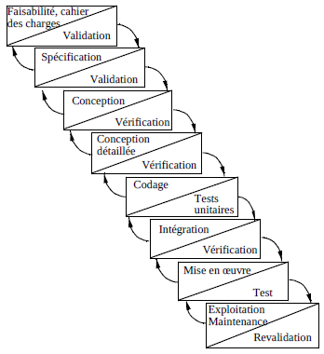
Le modèle cascade
Présentation du modèle
Le modèle décrit le cycle de vie du logiciel comme une succession de huit étapes

Slide 7
Le modèle cascade
Caractéristiques du modèle
Chaque étape est reliée soit à l'étape suivante pour représenter l'enchaînement et la progression dans le développement, soit à l'étape précédente pour montrer les corrections pouvant survenir suite à la détection d'erreurs.
une nouvelle étape ne commence que lorsque la précédente est achevée, → ce qui nécessite des étapes de validation ou de vérification pour passer d'une étape à l'autre.
De plus, les retours arrières se limitent à un retour sur la phase immédiatement antérieure.

Slide 8
Le modèle cascade
Critiques du modèle
Vis-à-vis du développement d'interfaces homme-machine, à part la première étape où l'analyse des besoins doit logiquement concerner les utilisateurs, et la dernière étape de l’évalutation du produit par les utilisateurs, ceux-ci ne sont plus véritablement considérés dans les étapes intermédiaires qui s'adressent plutôt aux concepteurs.
Aucune analyse et modélisation des tâches n’est préconisée.
L'impossibilité d'effectuer des retours en arrière autres que sur l'étape immédiatement précédente constitue un frein à l'efficacité du système final.

Slide 9
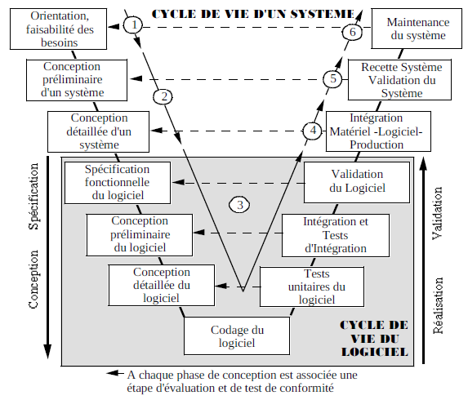
Le modèle en V
Présentation du modèle
Le cycle est découpé en six phases.
Les étapes présentées pour le modèle cascade restent globalement valables pour le modèle en V. Sauf:
la spécification et la conception s'intègrent dans une démarche descendante,
alors que les validations et tests seront situés dans une démarche qualifiée d'ascendante.

Slide 10
Le modèle en V
Caractéristiques du modèle
Dans chaque étape de la phase descendante doit être prévus le plan, les moyens et les méthodes permettant d'évaluer et de valider l'étape
Le souci de prévoir le plus en amont possible l'évaluation du système, et ceci précisément vis-à-vis de chaque phase, constitue un point fort indéniable du modèle en V.

Slide 11
Le modèle en V
Critiques du modèle
L'analyse et la modélisation des utilisateurs et des tâches humaines ne sont pas positionnées.
En raison de l'importance accordée à l'évaluation dans ce modèle, l'utilisateur peut et doit jouer un rôle plus déterminant que dans le modèle cascade.

Slide 12
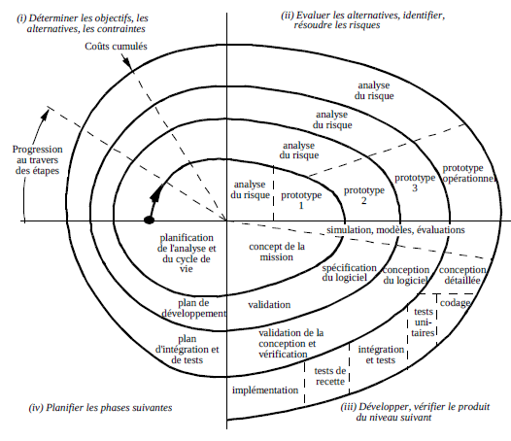
Le modèle spirale
Présentation du modèle
Contrairement aux deux premiers modèles, ce modèle est axé sur l'analyse du risque, alors que les modèles précédents sont guidés par la rédaction de documents dont la validation constituent le critère déterminant pour passer d'une étape à une autre.

Slide 13
Le modèle spirale
Caractéristiques du modèle
Le modèle reprend les points suivants : objectifs, contraintes, alternatives, risques, méthodes de résolution du risque, résultats de la résolution du risque, plan pour la phase suivante, engagement (humain, matériel, logiciel, financier…).
Les besoins sont formulés progressivement, et les différents risques rencontrés sont résolus au fur et à mesure. Ce n'est qu'une fois les risques stabilisés que l'on procède à une étape plus fine, ce qui a pour effet de retarder l'élaboration détaillée d'éléments logiciels de moindre risque tant que les éléments à hauts risques n'ont pas été résolus.

Slide 14
Le modèle spirale
Critiques du modèle
Les interfaces ne sont pas citées, et l'analyse et la modélisation des utilisateurs et des tâches humaines ne sont pas préconisées et sont laissées à l'appréciation des concepteurs.
→ Il est maintenant utile de préciser le degré et le moment d'implication de l'utilisateur.

Slide 15
Etude du degré et du moment d'implication de l'utilisateur dans les méthodes de conception
Critiques des méthodes de développement
Le modèle spirale n'est utilisé que dans les méthodes orientées objets, et on ne trouve pas trace du modèle en V.
Durant de nombreuses années, l'utilisateur se contentait d'intervenir lors de la livraison du produit et/ou lors de l'analyse des besoins. On s'aperçoit qu’aucune méthode actuelle ne le fait vraiment intervenir du début à la fin du projet. Il reste de manière générale peu impliqué.

Slide 16
Constat sur les modèles et méthodes issus du génie logiciel
Les 3 modèles précédents sont à la base de nombreuses méthodes visant à faciliter la couverture de l'ensemble des étapes du cycle de vie du logiciel, en offrant un cadre de travail rigoureux et systématique.
Des lacunes apparaissent si on s'intéresse de plus près à ces méthodes et modèles pour le développement d'applications fortement interactives.
C'est pourquoi il est nécessaire de penser à des méthodes dédiées aux IHM.

Slide 17
2. Méthodes classiques de conception IHM
Pourquoi utiliser des méthodes de conception spécifiques aux IHM ?
Réduction des coûts de développement et de maintenance du logiciel
Réduction des risques
Gain de productivité côté utilisateurs
Réutilisation et améliorations des composants de base du logiciel / application
Réduction du budget et du temps pour la formation au logiciel

Slide 18
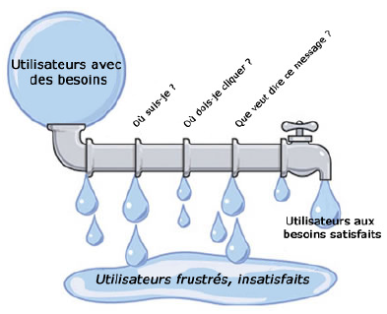
2. Méthodes classiques de conception IHM
Différentes méthodes existantes :
Conception itérative
Conception par prototypage
Conception centrée utilisateur
Conception participative
Conception informative

Slide 19
2. Méthodes classiques de conception IHM
Différentes méthodes existantes :
Conception itérative
Conception par prototypage
Conception centrée utilisateur
Conception participative
Conception informative

Slide 20
Conception itérative
Succession de phases
Affinements progressifs des spécifications du produit
Évaluations des solutions retenues
Réalisations, modifications jusqu’à obtention d’un produit satisfaisant

Slide 21
Conception itérative
Le processus de construction est itératif :
Pour des problèmes difficiles à spécifier
Processus de conception ni ascendant, ni descendant
Développement de solutions partielles, intermédiaires
Apparition en cours de développement de nouveaux objectifs
Prise en compte de l’avis des utilisateurs qui peuvent changer
Communication au sein de l’équipe de conception, avec les utilisateurs
Difficulté à gérer la conception itérative → Prototypage

Slide 22
2. Méthodes classiques de conception IHM
Différentes méthodes existantes :
Conception itérative
Conception par prototypage
Conception centrée utilisateur
Conception participative
Conception informative

Slide 23
Conception par prototypage
Le prototypage permet :
Aux concepteurs de travailler sur plusieurs ensembles de détails à la fois
Aux utilisateurs de voir ce que sera le système final
De se concentrer sur les parties problématiques de l’interface
D’étudier des alternatives de conception
De s’assurer de l’utilisabilité du système

Slide 24
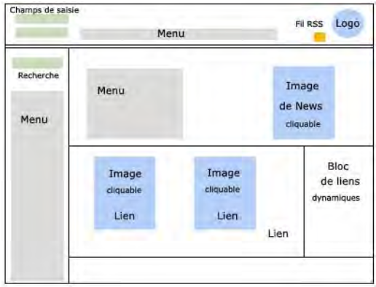
A quel moment maquette-t-on ?
Le prototypage peut être employé tout au long du cycle de développement. Il est recommandé d’y recourir le plus en amont possible, avant le début de tout développement informatique !
Des versions successives de prototypes peuvent être prévues, s’intégrant dans une démarche de conception itérative.
Le degré de précision du prototype est déterminé par le stade du cycle de développement du projet.

Slide 25
A quel moment maquette-t-on ?
Cependant, on ne peut commencer les phases de conception qu’une fois l’architecture du site réfléchie :
Choix des catégories
Choix des pages
Réflexion sur la navigation
Type de contenu
Objectif de site

Slide 26
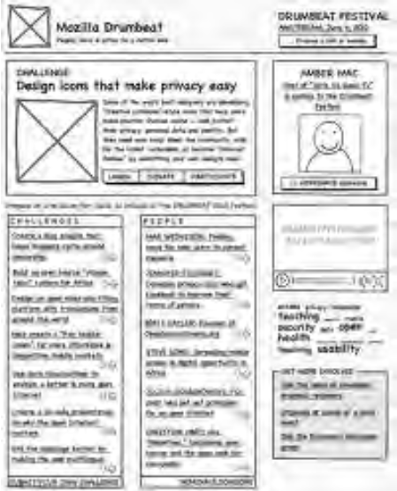
Qu’est-ce qu’une maquette ?
La maquette représente à l’échelle réelle l'interface proposée.
Elle permet de visualiser le rendu de l’application et de valider rapidement les enchaînements d'écrans avant le développement

Slide 27
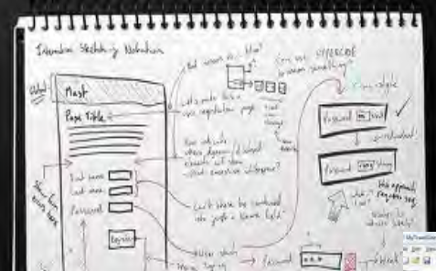
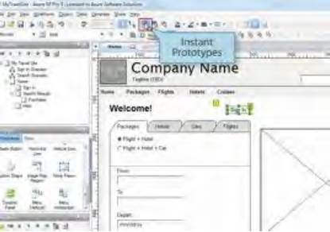
Maquette Papier Vs Interactive?

Slide 28
Pourquoi maquetter ?
Pour Communiquer,
Pour Partager,
Pour Stimuler la production d’idées,
Pour Visualiser l’interface et la tester
Pour Simuler le comportement de fonctionnalités

Slide 29
Le Maquettage -Classification des prototypes-
Il existe différents types de prototypes, qui peuvent être classés selon 4 critères :
La pérennité
L’interactivité
Le degré de fidélité
Le support

Slide 30
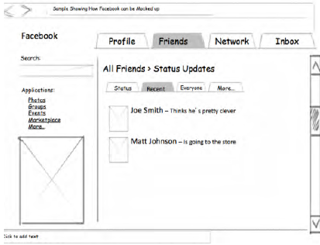
Le Maquettage -Classification des prototypes-
La pérennité
Le prototypage « jetable » est utilisé pour tester certains aspects de l’application, sans but de récupération pour l’application finale.
Le prototypage « itératif » développe plusieurs versions successives d’une interface qui serviront de base à l’application finale.
Le prototypage « incrémental » consiste à développer et tester progressivement différentes parties de l’application, jusqu’à sa réalisation complète.

Slide 31
Le Maquettage -Classification des prototypes-
L’interactivité
Le prototypage « statique » présente une vision globale de l’interface, mais sans permettre d’interaction directe avec l’utilisateur.
Permet de vérifier que les utilisateurs comprennent bien la structure et l’organisation du système.
Le prototypage « interactif » couvre seulement certains aspects mais de façon complète et opérationnelle. Ex : processus de commande en ligne.
Permet d’effectuer des tests d’utilisabilité
N.B. : L’interactivité peut être simulée sur support papier

Slide 32
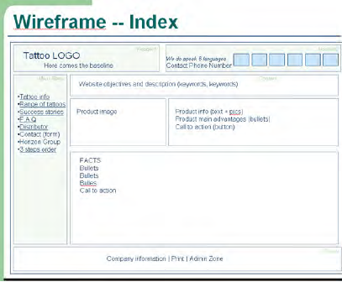
Le Maquettage -Classification des prototypes-
Le degré de fidélité
Le prototype « basse fidélité » : il s’agit le plus souvent d’une maquette papier
Facilite l’implication et la concentration de l’utilisateur sur les aspects fonctionnels (évite les dérives sur l’esthétique)
Peut être annoté en cours de test
Peu coûteux, permet de tester tôt le concept de l’interface

Slide 33
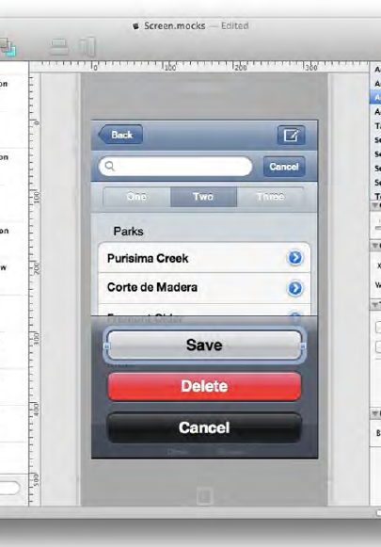
Le Maquettage -Classification des prototypes-
Le degré de fidélité
Le prototype « haute fidélité » : il s’agit d’un prototype interactif, sur ordinateur, qui présente un aspect graphique très proche de l’interface finale.
Offre à l’utilisateur une vision réaliste de l’interface même si tout n’est pas intégralement implémenté
Intervient généralement à un stade avancé du développement

Slide 34
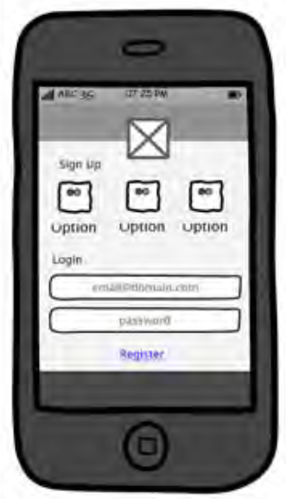
Le Maquettage -Classification des prototypes-
Le « support »
Le prototype papier : le prototype est présenté sur papier, les différents écrans sont esquissés présentant le positionnement des zones fonctionnelles principales.
Le rendu manuel du prototype a un impact pour l’utilisateur : plus le trait est technique, plus l’utilisateur tend à considérer que le concept est finalisé et à s’autocensurer dans ses commentaires

Slide 35
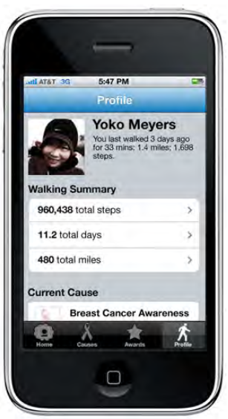
Le Maquettage -Classification des prototypes-
Le « support »
Le prototype électronique : le prototype est présenté sur écran, sous forme statique ou interactive.
Le choix de l’outil dépend de l’interactivité souhaitée
Le prototype vidéo : très proche du prototype papier dans sa fonctionnalité, ce prototype est réalisé en filmant le fonctionnement de l’interface (par maquette papier ou capture d’écran).
Pas d’interaction directe mais une meilleure représentation du fonctionnement de l’interface

Slide 36
Le Maquettage -Les différents types de maquette-
Conception de bas niveau
Scetch / esquisse: Trouver des idées et les challenger
Wireframe / fil de fer: Maquette plus détaillée, Concevoir les fondations
Prototype: Maquette dynamique
Conception de haut niveau

Slide 37
Le Maquettage -Les différents types de maquette-
Conception de bas niveau
Scetch / esquisse: Trouver des idées et les challenger
Wireframe / fil de fer: Maquette plus détaillée, Concevoir les fondations
Prototype: Maquette dynamique
Conception de haut niveau

Slide 38
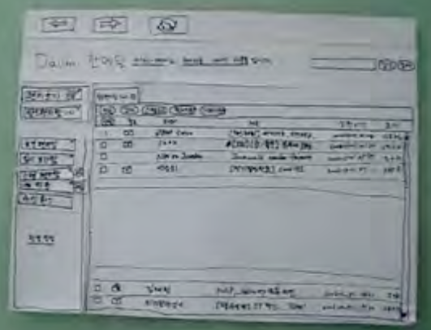
Le Maquettage -Les différents types de maquette-
Maquettage papier

Slide 39
Le Maquettage -Les différents types de maquette-
Maquettage papier

Slide 40
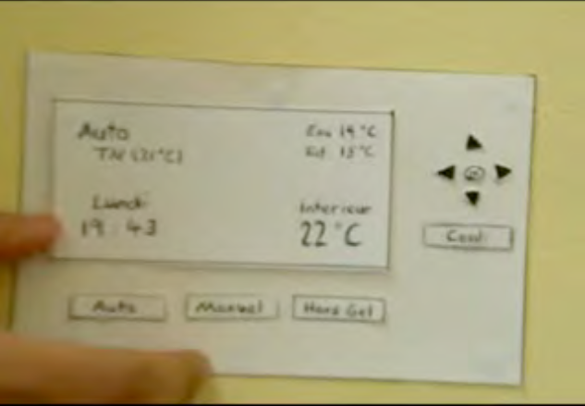
Le Maquettage -Les différents types de maquette-
Maquettage papier

Slide 41
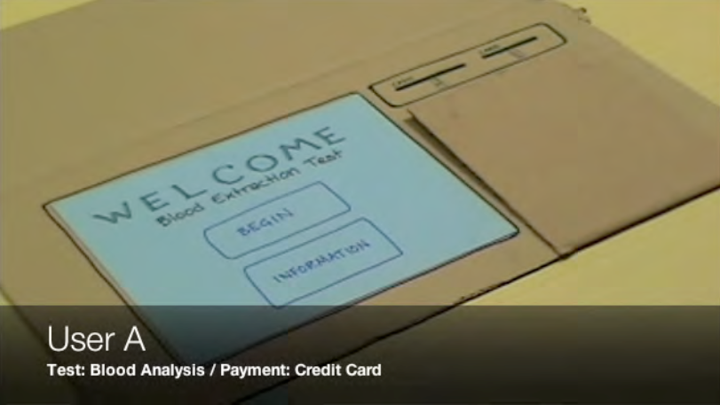
Le Maquettage -Les différents types de maquette-
Maquettage papier

Slide 42
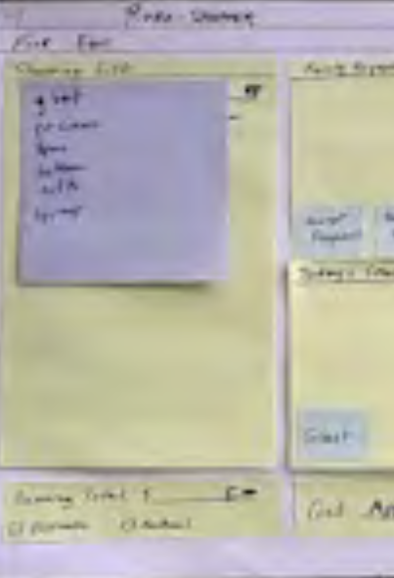
Le Maquettage -Les différents types de maquette-
Conception de « bas » niveau
Sketchs / esquisses : trouver des idées et les challenger
Idées / concepts
Grandes fonctions
Hiérarchisation / proportions

Slide 43
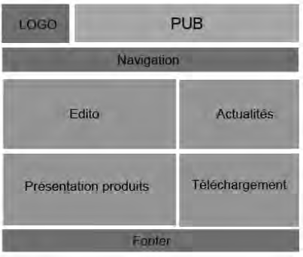
Le Maquettage -Les différents types de maquette-
Conception de « bas » niveau
Le zoning est une technique consistant à schématiser une page Web à l’aide de blocs ou boîtes, dans le but de montrer les grandes fonctionnalités et les zones principales du contenu.
Cette étape est cruciale, puisqu’elle permet de décider de l’organisation générale des pages.
Ce travail débouche sur la rédaction d’un livrable qui servira de support de discussion avec le client, et permettra d’apporter les corrections avant validation finale.

Slide 44
Le Maquettage -Les différents types de maquette-
Conception de bas niveau
Scetch / esquisse: Trouver des idées et les challenger
Wireframe / fil de fer: Maquette plus détaillée, Concevoir les fondations
Prototype: Maquette dynamique
Conception de haut niveau

Slide 45
Le Maquettage -Les différents types de maquette-

Slide 46
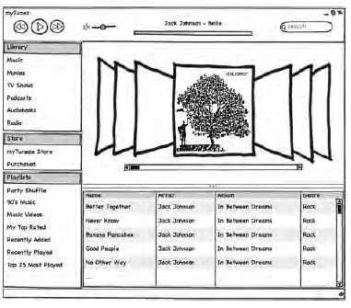
Le Maquettage -Les différents types de maquette-
Conception de « bas » niveau
Low fidelity wireframe : Concevoir les Fondations
Affinage et regroupement des fonctions
Travailler sur la navigation
Le wireframe s’appuie sur le zoning, et permet d’indiquer le contenu présent dans chaque bloc de la page Web et de structurer l’interface.
Aucun design n’est fait sur cette étape de wireframing, son objectif étant avant tout fonctionnel.

Slide 47
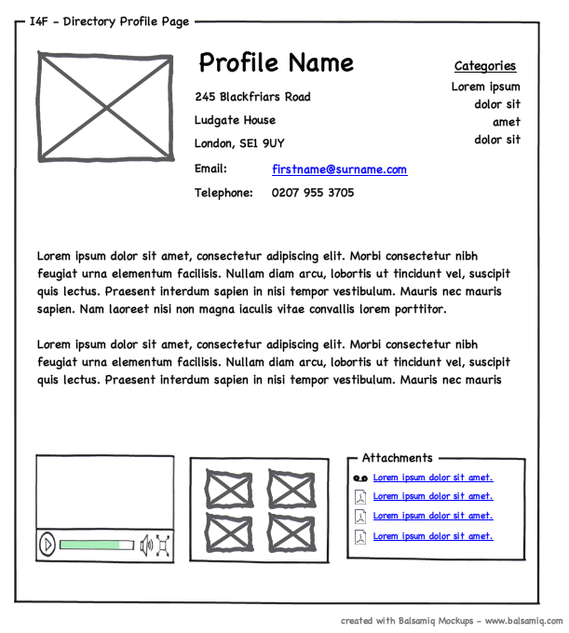
Le Maquettage -Les différents types de maquette-
Exemple de wireframe réalisé à l'aide de l'application Balsamiq. Il correspond à une entrée d'un répertoire proposant le nom, les cordonnées d'une personne, un texte de présentation, une vidéo, une zone pouvant accueillir des photos et des pièces jointes.

Slide 48
Le Maquettage -Les différents types de maquette-
Conception de bas niveau
Scetch / esquisse: Trouver des idées et les challenger
Wireframe / fil de fer: Maquette plus détaillée, Concevoir les fondations
Prototype: Maquette dynamique
Conception de haut niveau

Slide 49
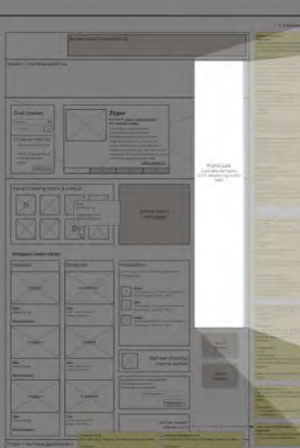
Le Maquettage -Les différents types de maquette-
Conception de « haut » niveau
High fidelity wireframe : Concevoir les fondations
Affinage du zonage
Navigation, repérage, cohérence globale, adaptation au contexte

Slide 50
Le Maquettage -Les différents types de maquette-
Conception de « haut » niveau
Une maquette permet d’intégrer la dimension interactive.
Ainsi, des liens peuvent être faits afin de montrer la navigation entre les différentes pages, et il est possible de simuler la connexion à un compte utilisateur, les erreurs lors de la saisie d’un formulaire, des carrousels d’images, etc.
Une maquette permet donc d’aboutir à des simulations très puissantes (même si cela dépend du logiciel utilisé), souvent exploitables à partir d’un navigateur Web.
Dans un premier temps, des interactions riches entre l’utilisateur et l’application sont mises en place. Ensuite, le design peut éventuellement être intégré.

Slide 51
Le Maquettage -Avantages-
L’usage de ces outils de maquettage ou de prototypage est primordial et sert de base à la phase de conception d’un projet Web ou d’une application. Les avantages sont multiples :
Permet de présenter aux utilisateurs des éléments sur lesquels ils vont pouvoir réagir,
Incitent à la critique et la favorisent
Répondent au besoin d’obtenir des résultats rapides à des tests lors de la conception
Orientent la discussion lors d’un atelier
Focalisent l’attention sur le contenu et les fonctionnalités
Permettent des validations intermédiaires par le client, les utilisateurs et les équipes de développement avant implémentation.

Slide 52
Le Maquettage -Limites-
La principale limite des maquettes ou prototypes c’est qu’elles ne sont pas l’application finale !
permet de recueillir des informations clés sur les fonctionnalités et la structure fondamentale, Mais pas de tester les fonctions en détails ni l’impact de l’aspect final

Slide 53
Le Maquettage -A retenir…-
Avant de travailler sur l’habillage graphique d’une interface, il est nécessaire de :
Réfléchir à l’organisation globale de l’application ou du site web (architecture de l’information)
Identifier les fonctionnalités, services, actions et informations nécessaires au fil des pages notamment grâce à la conception de cas d’usage
Poser le tout sur papier ou en numérique (rendu plus professionnel et plus facilement modifiable)

Slide 54
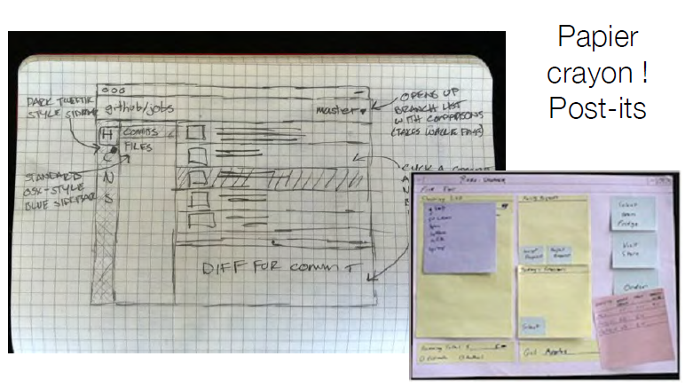
Le Maquettage -Exemple d’outils pour maquetter-
Maquettage papier

Slide 55
Le Maquettage -Exemple d’outils pour maquetter-
Maquettage papier

Slide 56
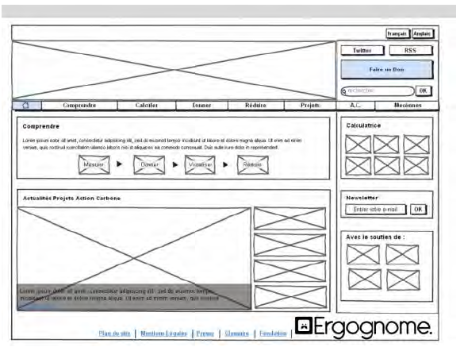
Le Maquettage -Exemple d’outils pour maquetter-
Zoning ou maquettage basse fidélité

Slide 57
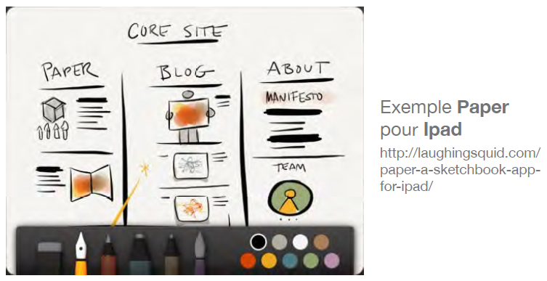
Le Maquettage -Appli sur tablettes-

Slide 58
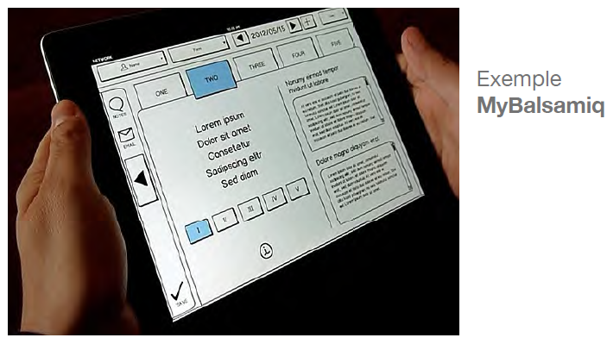
Le Maquettage -Appli sur tablettes-

Slide 59
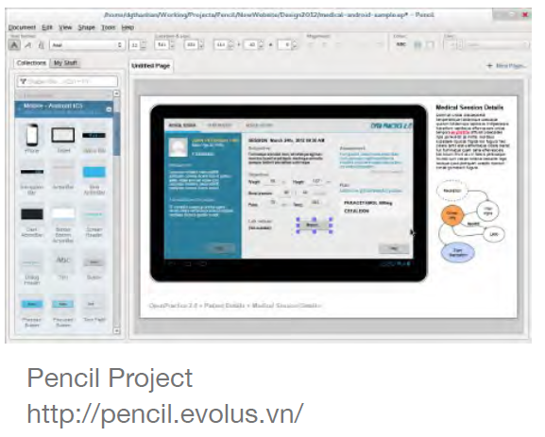
Le Maquettage -Maquettage / Prototypage-

Slide 60
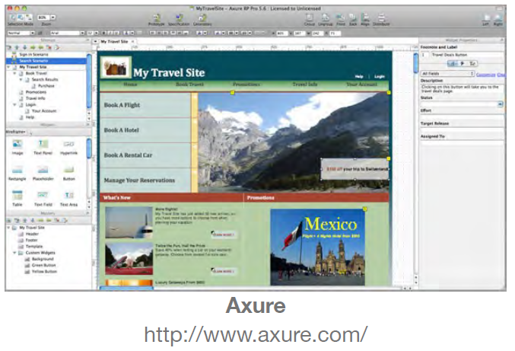
Le Maquettage -Maquettage / Prototypage-

Slide 61
2. Méthodes classiques de conception IHM
Différentes méthodes existantes :
Conception itérative
Conception par prototypage
Conception centrée utilisateur
Conception participative
Conception informative

Slide 62
Conception centrée utilisateur
Trois phases :
Analyse (identification des fonctionnalités ou services, i.e., l’utilité recherchée par les utilisateurs de l’application)
Développement (construction de la structure des menus et découpage en fenêtres / pages Web)
Évaluation (raffinement progressif du prototype)

Slide 63
Conception centrée utilisateur
Prise en compte des utilisateurs :
Dès la phase d’analyse
Étude de l’utilisateur et de sa tâche
Nécessité de spécifier les caractéristiques :
De l’utilisateur
De la tâche à réaliser
De l’interaction
Relations concepteur - utilisateur :
Utilisateur observé dans la résolution de sa tâche
Interrogé sur ses attentes
Questionné sur le logiciel conçu

Slide 64
Conception centrée utilisateur
Avantages :
Prise en compte de l’utilisateur avant la phase d’évaluation
Difficultés :
Choisir des utilisateurs représentatifs et disponibles
Ne pas oublier le contexte réel d’utilisation
Expliciter les comportements, les connaissances mises en jeu...

Slide 65
Conception centrée utilisateur
Modèle de l’utilisateur : identifier les caractéristiques pertinentes de l’utilisateur
Données générales
taille, âge, sexe, déficiences
niveau de formation, habitudes culturelles
Données liées à l’application : compétences sur le domaine/en informatique
débutant, occasionnel, expérimenté, expert

Slide 66
Conception centrée utilisateur
Utilisateur et découverte de l’IHM

Slide 67
Conception centrée utilisateur
Modèle de la tâche : identifier l’enchaînement des processus d’une tâche
Construire la hiérarchie de tâches du système
Spécifier chaque tâche, penser aux exceptions
Évaluer la décomposition avec l’utilisateur
Définitions :
Tâche:
but = ce qui doit être fait
procédure = un ensemble de sous-tâches reliées par des relations de composition ou des relations temporelles
Tâche élémentaire: tâche décomposable uniquement en actions physiques opérations d’E/S

Slide 68
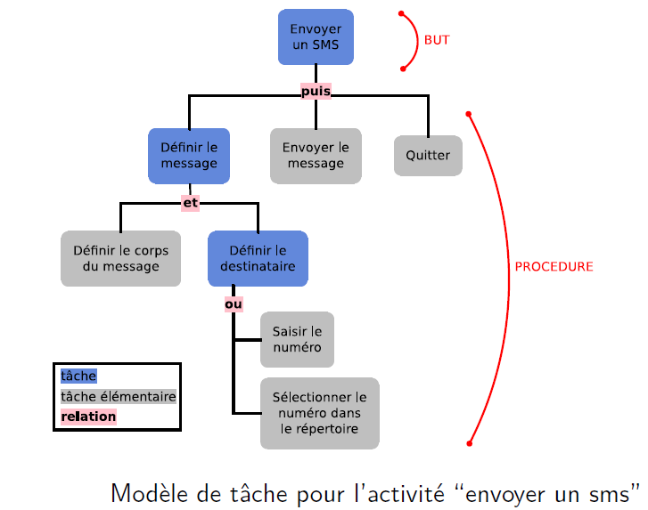
Conception centrée utilisateur

Slide 69
Conception centrée utilisateur
Modèle de l’interaction : il consiste à établir une correspondance directe entre :
Les objets conceptuels informatiques (e.g., un fichier)
Les objets d’interaction et de présentation
Les représentations du fichier à l’écran (fermé, ouvert)
Les opérations sur le fichier (modification, suppression, etc.)
Cette correspondance doit :
Apparaître comme "naturelle"
S’inscrire dans une cohérence d’ensemble : la métaphore

Slide 70
2. Méthodes classiques de conception IHM
Différentes méthodes existantes :
Conception itérative
Conception par prototypage
Conception centrée utilisateur
Conception participative
Conception informative

Slide 71
Conception participative
Prise en compte des utilisateurs :
Pas seulement comme testeurs
Mais aussi comme partenaires de conception :
Tâches essentiellement connues des utilisateurs
Source possible d’innovations
Relations concepteur-utilisateur :
utilisateur partenaire de conception à part entière
Et participe aux choix finaux de conception

Slide 72
Conception participative
Avantages
Seules les utilisateurs connaissent la réalité des tâches
Indispensable pour les activités mal identifiées ou peu structurées
Facilite l’acceptation du logiciel
Inconvénients
Augmentation des coûts de développement
Contradictions possibles entre les utilisateurs participants et les autres
Obligation d’accepter des compromis pour satisfaire des participants, même s’ils ont tort

Slide 73
2. Méthodes classiques de conception IHM
Différentes méthodes existantes :
Conception itérative
Conception par prototypage
Conception centrée utilisateur
Conception participative
Conception informative

Slide 74
Conception informative
Prise en compte des utilisateurs :
Pas seulement comme testeurs
Mais sans les considérer comme partenaires de conception
Méthode imaginée pour la conception avec des enfants
Relations concepteur-utilisateur :
utilisateur dans l’équipe de conception
Mais ne participe pas aux choix finaux

Slide 75
Exemple
Sujet : conception d’une application de reconnaissance de déchets pour le tri sélectif
Description de l’application
Public cible
Description du dispositif
Liste des fonctionnalités
Méthode(s) de conception
Enchaînement et réalisation des maquettes
→ Voyons 3 propositions réalisées par des groupes d’étudiants

Slide 76
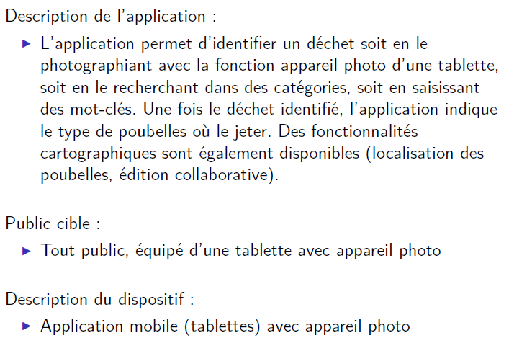
Proposition 1 : une application mobile

Slide 77
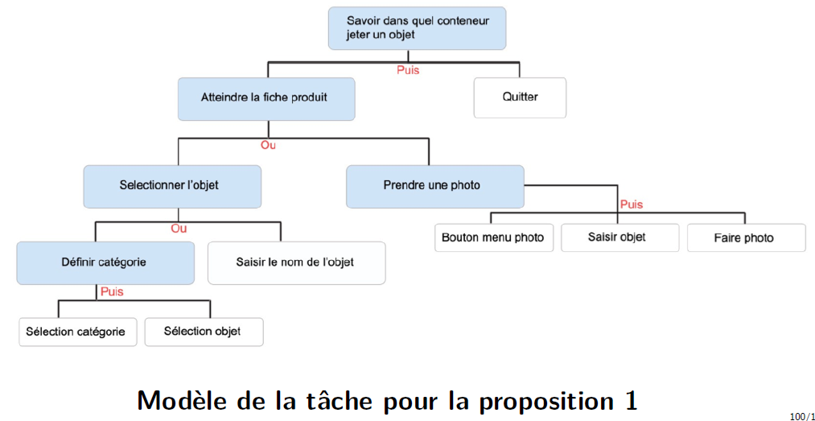
Proposition 1 : une application mobile

Slide 78
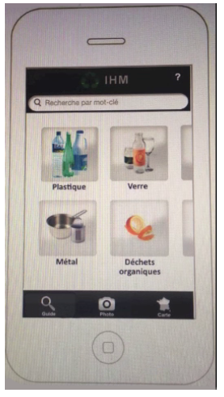
Proposition 1 : une application mobile

Slide 79
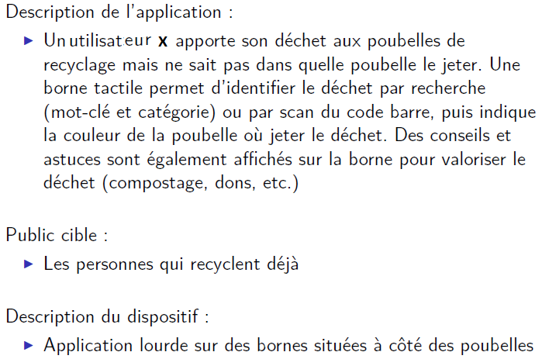
Proposition 2 : une borne près des poubelles

Slide 80
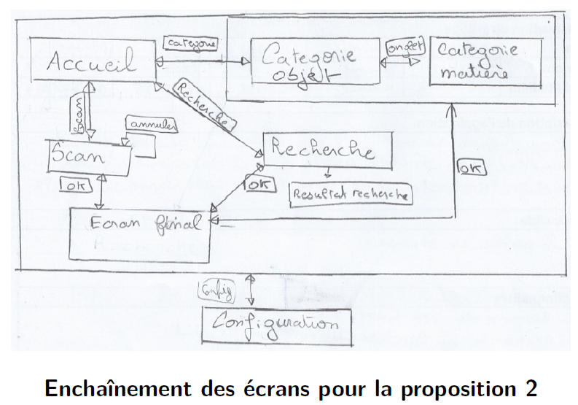
Proposition 2 : une borne près des poubelles

Slide 81
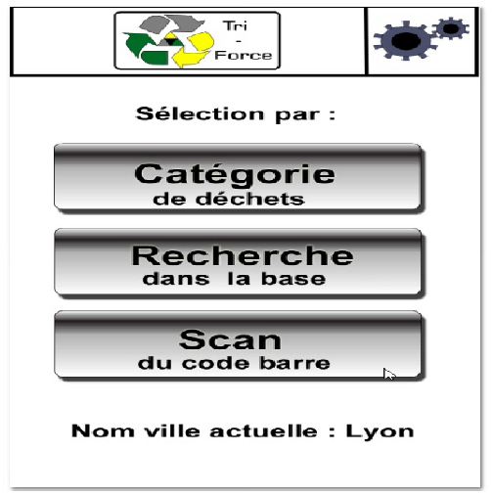
Proposition 2 : une borne près des poubelles

Slide 82
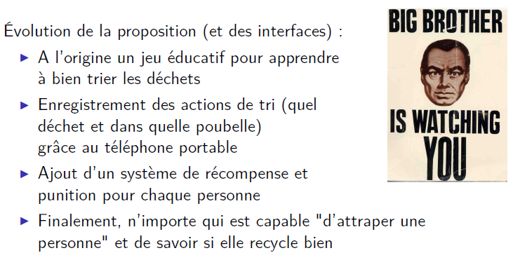
Proposition 3 : du jeu éducatif à "Big Brother"

Slide 83
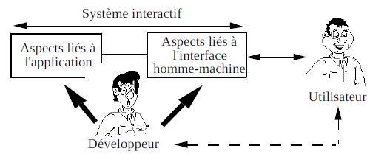
3. Modèles d'architecture de l'interface homme-machine
Le modèle LANGAGE
Le modèle PAC
Le modèle de SEEHEIM
Le modèle MVC

Slide 84
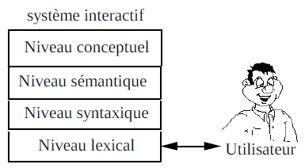
Le modèle LANGAGE
Ce modèle part sur l'hypothèse que l'application et l'interface utilisateur peuvent se décomposer de la même façon qu’un langage.

Slide 85
Le modèle de SEEHEIM
Prenant son nom du lieu où il a été défini, à SEEHEIM (ville en Allemagne où ce modèle est présenté pour la première fois) à l'occasion d'un séminaire sur les systèmes de gestion des interfaces utilisateur.
Le composant interface avec l'application est chargée de la communication des données entre l'interface et l'application, et ceci tout en respectant la sémantique des données et du dialogue. Elle correspond au niveau sémantique du modèle Langage.
Ce modèle d'architecture est la référence pour les applications interactives.
SEEHEIM a comme rôle de présenter les informations et de structurer l'interaction.

Slide 86
Le modèle de SEEHEIM
La couche Présentation spécifie l'affichage et gère les interactions de l'utilisateur. Elle est en liaison directe avec les dispositifs d'entrée (clavier, souris) et de sortie (écran). Elle est chargée de présenter a l’écran les informations et d’interpréter les actions élémentaires de l'utilisateur.
La couche interface-application convertit les entrées de l'utilisateur en appels du noyau fonctionnel et réciproquement traduit les données fournies par le noyau fonctionnel en représentations structurées présentables a l'utilisateur.
La couche dialogue joue le rôle de médiateur entre les parties Présentation et l'interface application. Elle contrôle la syntaxe des structures de données saisies par l'utilisateur et, selon l’état courant de l'interaction, elle appelle les fonctions correspondantes de l'application. Dans le sens inverse, elle met en forme les demandes et les réponses de l'application avant de les transmettre au module Présentation.

Slide 87
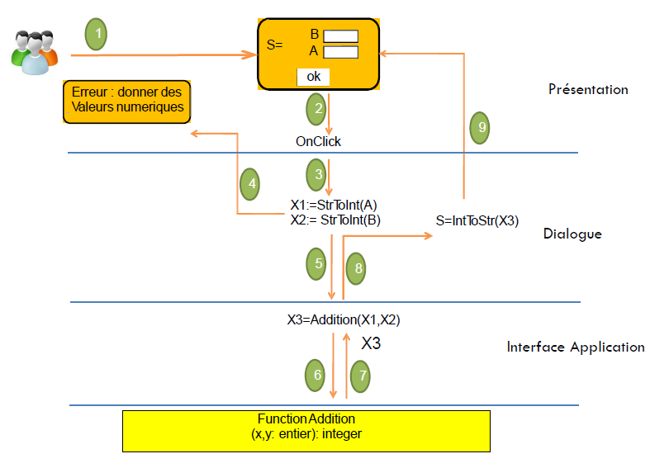
Le modèle de SEEHEIM

Slide 88
Le modèle de SEEHEIM
Avantages
proposer un cadre de pensée pour jeter les bases structurelles d'un système à construire,
faciliter la conception itérative des interfaces dans la mesure où il est possible de modifier la partie présentation indépendamment des autres,
ne pas être lié à une technique particulière de réalisation,
servir de point de départ à la proposition d'outils de génération automatique d'interface spécialisés sur chacun des trois niveaux de description (lexical, syntaxique et sémantique).

Slide 89
Le modèle PAC
PAC (Présentation Abstraction Contrôle), présume qu'une application et son interface homme-machine peuvent être décomposées en une hiérarchie d'agents interactifs. Les niveaux sémantiques, syntaxiques et lexicaux se retrouvent donc distribués dans des entités de base appelées objets interactifs.
Le composant Présentation définit la syntaxe concrète de l'application, c'est-à-dire l'aspect visuel des objets, de même que les comportements d'entrée/sortie sur les objets, et ceci vis-à-vis de l'utilisateur.
Échanges entre plusieurs fenêtres dans la même application
Échange entre plusieurs fenêtres dans un système réparti.

Slide 90
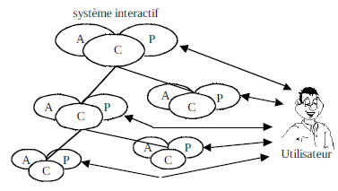
Le modèle PAC
Le composant Présentation définit la syntaxe concrète de l'application, c'est-à-dire l'aspect visuel des objets, de même que les comportements d'entrée/sortie sur les objets, et ceci vis-à-vis de l'utilisateur.
Le composant Abstraction représente la sémantique de l'application, matérialisée par un ensemble de fonctions
Le composant Contrôle assure et maintient la cohérence entre la Présentation et l'Abstraction.

Slide 91
Le modèle PAC
Avantages
Le modèle PAC correspond en fait à une répartition distribuée des composants du modèle SEEHEIM, en s'appuyant sur la notion d'agent.
il peut bénéficier des avantages suivant :
→ Grande modularité, perception de l'application à différents niveaux d'abstraction, et parallélisation éventuelle des entrées/sorties.

Slide 92
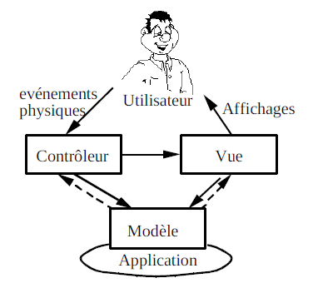
Le modèle MVC
Le modèle MVC (Modèle, Vue, Contrôleur) est le modèle d'architecture logicielle du langage orienté objet Smalltalk,
le modèle réunit l'ensemble des fonctions abstraites, et représente les structures de données de l'application,
la vue définit la présentation en sortie, en gérant les tâches graphiques,
le contrôleur est chargé de la gestion des interactions avec l'utilisateur, en étant capable d'interpréter les entrées en provenance de l'utilisateur.

Slide 93
Le modèle MVC
Comparaison entre MVC et PAC
MVC au contraire de PAC est très lié aux techniques de programmation par objets,
MVC utilise les objets Vue et Contrôleur pour réaliser la notion équivalente de Présentation dans PAC,
dans MVC, le contrôle au sens PAC est inexistant et ses fonctions sont diluées entre le modèle, la vue et le contrôleur.

Slide 94
Conclusion
Ce qu’il faut retenir :
Les méthodes de conception en génie logiciel sont insuffisantes pour la conception des IHM
Conception de l’IHM → précoce, méthodique, itérative, expérimentale
Pas de méthode scientifique analytique pour la conception des IHM, mais plutôt des méthodes empiriques
Combiner différentes méthodes de conception IHM

